Slide 1


PHÒNG GIÁO DỤC VÀ ĐÀO TẠO QUẬN LONG BIÊN
TRƯỜNG MẦM NON NẮNG MAI
GIÁO ÁN
HĐKP: Tìm hiểu một số loài chim
Đối tượng: Trẻ 4-5 tuổi
Người thực hiện: Lê Thị Hương Liên

Slide 2

I. MỤC ĐÍCH – YÊU CẦU
- Trẻ biết tên gọi, đặc điểm cấu tạo, môi trường sống, quá trình sinh trưởng và phát triển của 1 số loài chim.
- Trẻ biết so sánh, nhận ra sự giống và khác nhau đơn giản về hình dáng, màu sắc, môi trường sống của 1 số loài chim.
Giáo dục cháu biết ích lợi của 1 số loài chim

Slide 3
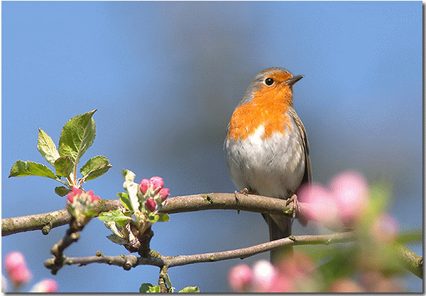
Hoạt động 1: Cô cho trẻ xem video clip về các loài chim và trò chuyện với trẻ

Slide 4
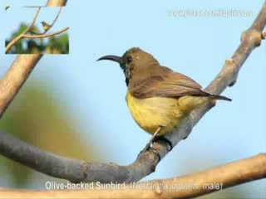
Clip về các loài chim

Slide 5

Hoạt động 2: Cho trẻ khám phá các loài chim

Slide 6
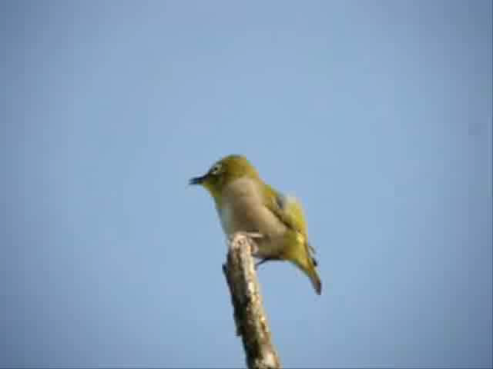
Clip về chim vành khuyên

Slide 7
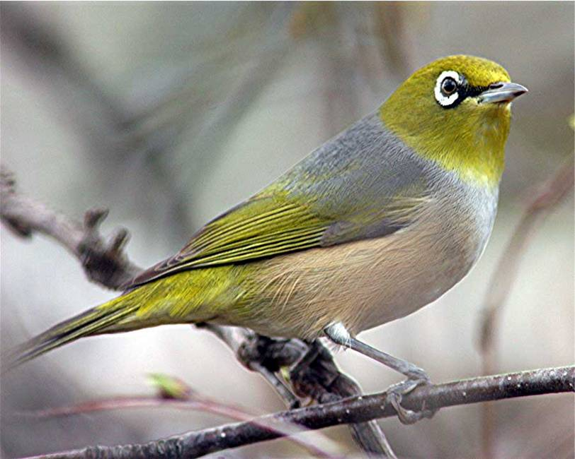
Đây là phần gì?
0
Đây là phần gì?
Mũi tên chỉ phần gì?

Slide 8


Cấu tạo của chim vành khuyên
Mỏ
Cánh
Mắt
Đuôi
2 chân

Slide 9
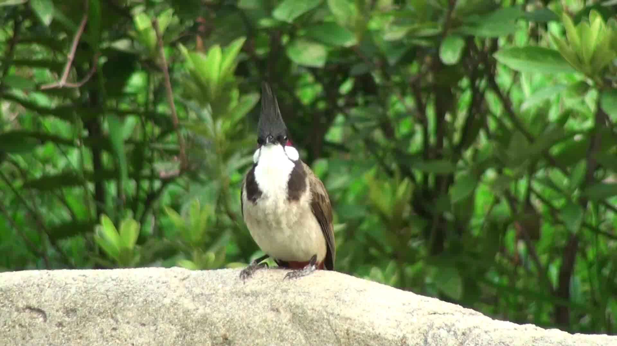
Clip về chim chào mào

Slide 10
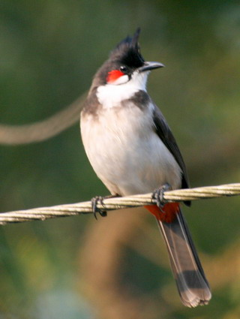
Đây là phần gì?
0
Đây là phần gì?
Mũi tên chỉ phần gì?

Slide 11

Phần đầu
Cấu tạo của chim chào mào
Mào
Mắt
Mỏ
Cánh chim
Phần ngực
Phần đuôi
2 chân
Đuôi

Slide 12

So sánh chim vành khuyên và chim chào mào
Mào
Mỏ
Mắt
Cánh
2 chân
Đuôi

Slide 13
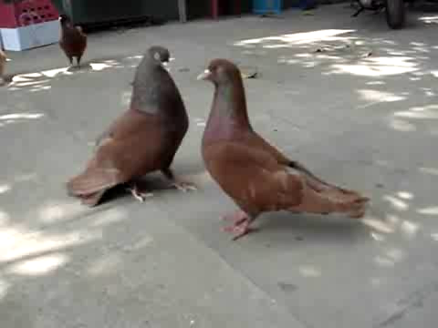
Clip về chim bồ câu

Slide 14
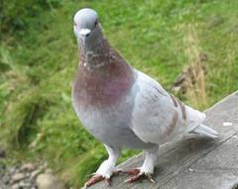
Đây là phần gì?
0
Đây là phần gì?
Mũi tên chỉ phần gì?

Slide 15
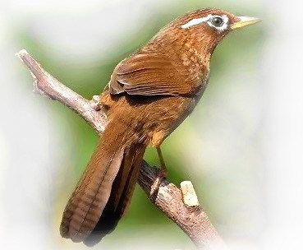
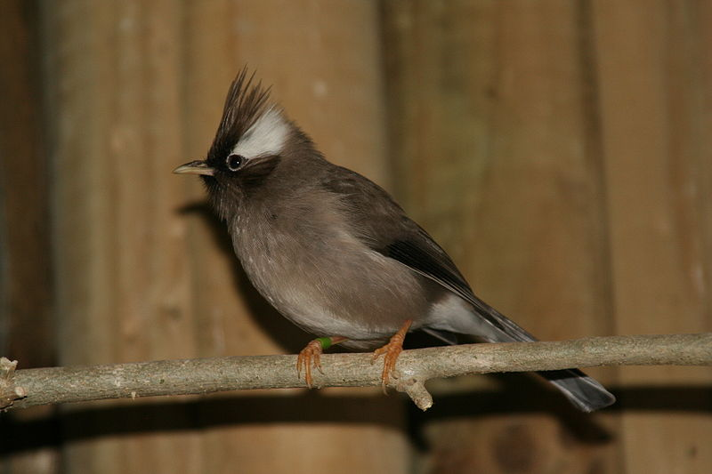
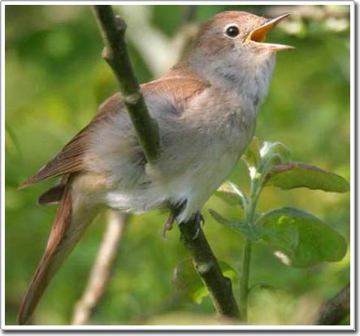
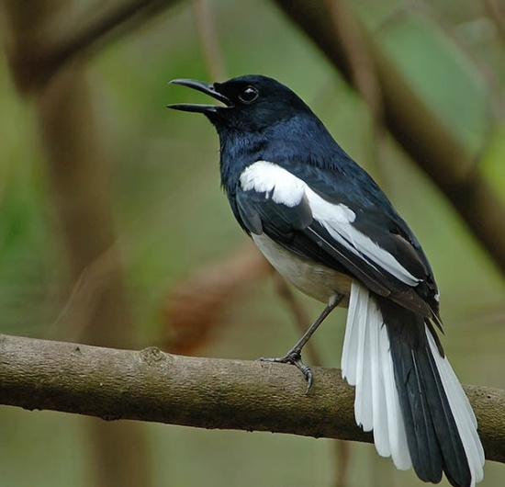
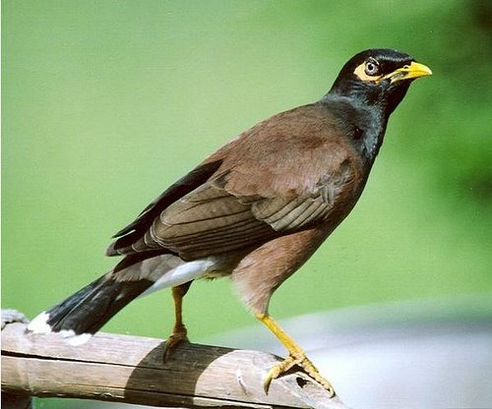
Hoạt động 3: Mở rộng
Một số loài chim nuôi làm cảnh
hoạ mi
khướu đầu trắng
sơn ca
chích choè
sáo nâu

Slide 16
Mắt
Cấu tạo của chim bồ câu
Mỏ
Cánh
Đuôi
2 chân

Slide 17
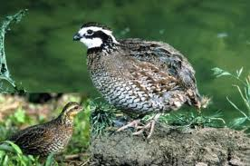
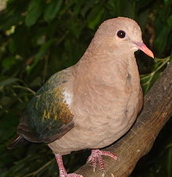
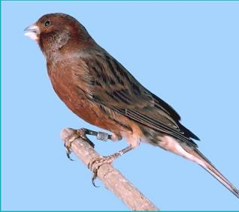
Một số loài chim nuôi lấy thịt, trứng, lấy tổ làm thuốc chữa bệnh
chim cút
bồ câu
chim yến

Slide 18
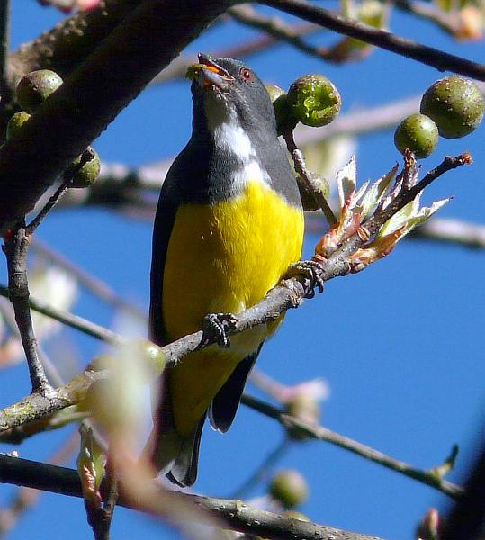
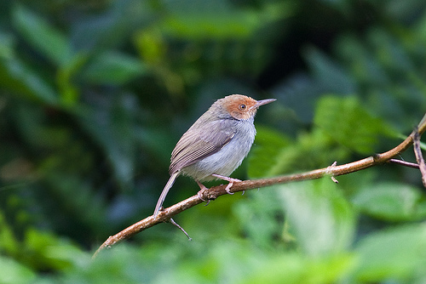
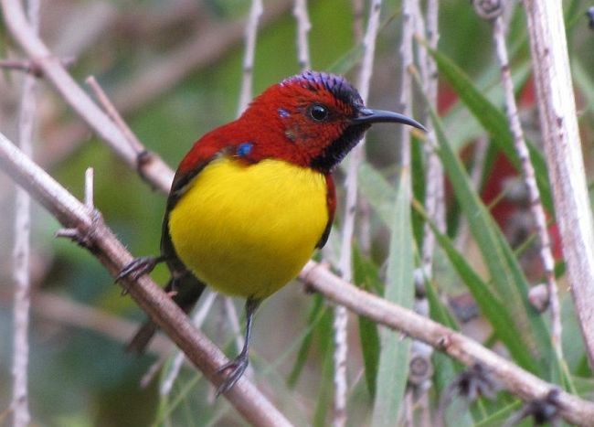
Một số loài chim nhỏ ăn các con côn trùng, hút mật hoa...
chim sâu bụng vàng
chích bông
chim hút mật bảy màu

Slide 19

Hoạt động 4: Luyện tập

Slide 20


Trò chơi 1: Tiếp sức

Slide 21

Trò chơi 2: Trắc nghiệm

Slide 22
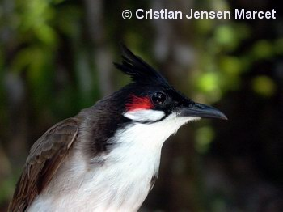
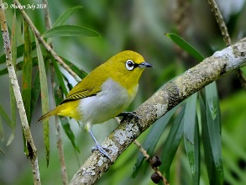
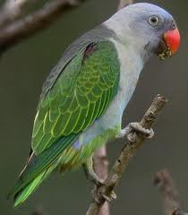
5
Loài chim nào có 1 chiếc mào, 2 má trắng, phía trên mảng trắng là màu đỏ ?
4
3
2
1
Hết giờ
1
a
Chim chào mào
b
Chim vành khuyên
c
Vẹt
d
Chim bồ câu

Slide 23
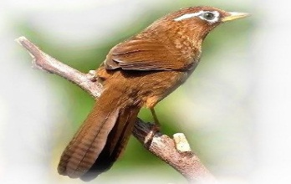
5
Loài chim nào có thể bắt chước tiếng người?
4
3
2
1
Hết giờ
2
a
Bồ câu
b
Chim họa mi
c
c
Vẹt
d
Chim cút

Slide 24

Bài học đến đây là kết thúc rồi
Chúc các bé chăm ngoan học giỏi !
Xin cảm ơn các bạn đã theo dõi bài giảng của tôi!
Tài liệu tham khảo
http://Youtube.com
http://mp3.zing.vn
http://google.com.vn

